Slide 1
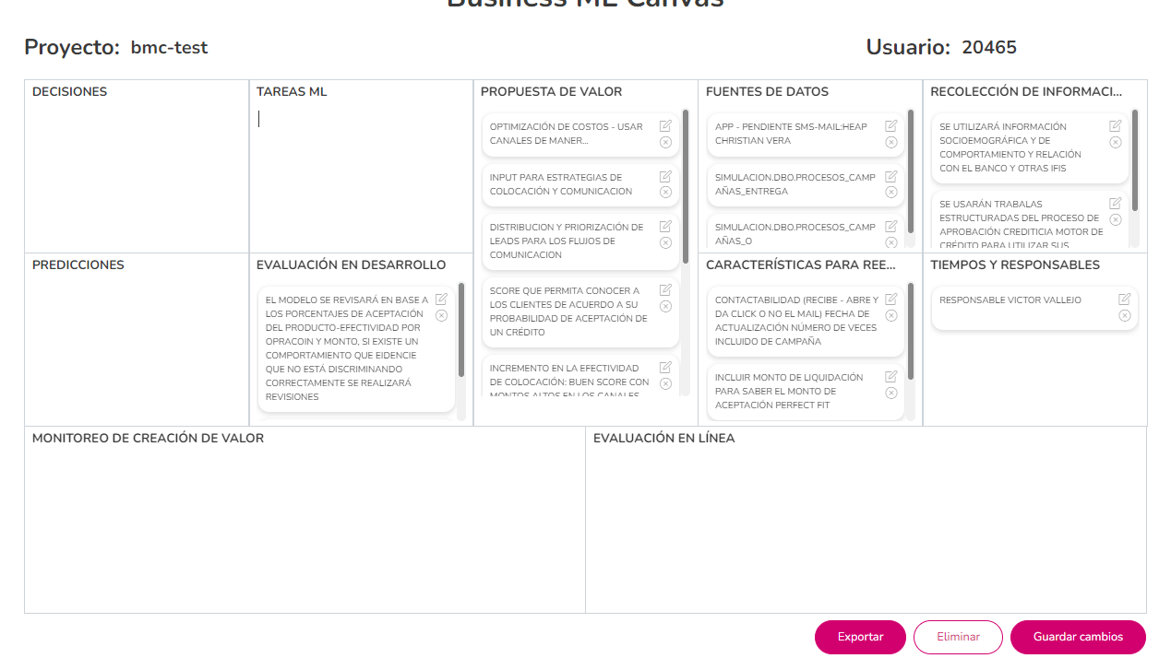
Business Canvas
Área Solicitante :
Sponsor:
Formato : Modelo / Modelo ML / Artefacto (combo)
Observaciones:

